Slide 1



Desarrollo de aplicaciones Web
Estandares para el Web

Slide 2


Estándares para el Web
HTML5

Slide 3
HTML5 Introducción
HTML (Hypertext Markup Language) es el lenguaje de marcado predominante para la construcción de páginas web.
No es una versión de HTML sino un nuevo concepto para construir sitios y aplicaciones web para dispositivos móviles y computación en la nube.
El lenguaje y la web en si nacieron para comunicar información a través de texto.
Nuevos lenguajes y software se crearon para agregar características a la web (plugins como Java y Flash)
Nuevo de usuarios crecientes y cambio de dirección de la web a negocios e interacción social pusieron limitantes a los plugins
Los plugins ocupan parte del documento HTML pero no se integran ni se comunican con él.
Notes:
It all started a long time ago with a simple version of HTML proposed to create the basic structure of web pages, organize their content and share information. The language and the web itself were born primarily with the intention of communicating information through text.

Slide 4
HTML5 Introducción
JavaScript, lenguaje interpretado y embebido en los navegadores se usó para dar mejora la funcionalidad de la web y la experiencia de usuario.
No pudo reemplazar a Java ni a Flash
Video streaming fue ofrecido a través de esas tecnologías
Declino el uso de Java
Un lenguaje complejo, de lenta evolución y de poca integración.
Declino el uso de Flash.
Compartía las mismas características de Java para seguir el mismo destino
Se retomo JavaScript y se uso en una forma diferente y fue llamado la “Web 2.0”.
Notes:
It all started a long time ago with a simple version of HTML proposed to create the basic structure of web pages, organize their content and share information. The language and the web itself were born primarily with the intention of communicating information through text.
The lack of integration turned out to be critical and paved the way for the evolution of a language that shares space in the document with HTML and that is not affected by plugin limitations. Javascript, an interpreted language embedded in browsers, clearly was the way to improve the user’s experience and provide functionality for the web. However, after a few years of failed attempts to promote it and misuses, the market never fully adopted the language and its popularity declined. The detractors had good reasons to oppose its adoption. At that moment, Javascript couldn’t replace the functionality of Flash and Java. And even when it was evident that Java and Flash were limiting the scope of web applications and isolating the web’s content, popular features such as video streaming were becoming a big part of the web and were only effectively offered through those technologies.
At some point during this process, it became evident to some developers that neither Java nor Flash would be enough to provide the tools they needed to create the applications demanded by an increasing number of users. These developers started to apply Javascript in their applications in a way that was never seen before. The innovation and the amazing results attracted the attention of more programmers. Soon what was called the “Web 2.0” was born, and the perception of Javascript in the developers’ community radically changed.

Slide 5
HTML5 Introducción
JavaScript permitió entonces desarrollar e innovar con cosas que nunca habían sido hechas en la web
HTML, JavaScript y CSS fueron considerados la combinación perfecta para la evolución de la web.
HTML5 propone los estándares para cada aspecto de la web y un claro propósito para cada tecnología involucrada
HTML provee los elementos estructurales
CSS se concentra en como la estructura será visiblemente atractiva y usable
JavaScript provee la funcionalidad para construir una aplicación Web
Notes:
It all started a long time ago with a simple version of HTML proposed to create the basic structure of web pages, organize their content and share information. The language and the web itself were born primarily with the intention of communicating information through text.
The lack of integration turned out to be critical and paved the way for the evolution of a language that shares space in the document with HTML and that is not affected by plugin limitations. Javascript, an interpreted language embedded in browsers, clearly was the way to improve the user’s experience and provide functionality for the web. However, after a few years of failed attempts to promote it and misuses, the market never fully adopted the language and its popularity declined. The detractors had good reasons to oppose its adoption. At that moment, Javascript couldn’t replace the functionality of Flash and Java. And even when it was evident that Java and Flash were limiting the scope of web applications and isolating the web’s content, popular features such as video streaming were becoming a big part of the web and were only effectively offered through those technologies.
At some point during this process, it became evident to some developers that neither Java nor Flash would be enough to provide the tools they needed to create the applications demanded by an increasing number of users. These developers started to apply Javascript in their applications in a way that was never seen before. The innovation and the amazing results attracted the attention of more programmers. Soon what was called the “Web 2.0” was born, and the perception of Javascript in the developers’ community radically changed.

Slide 6




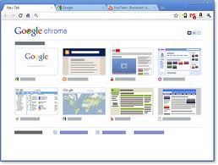
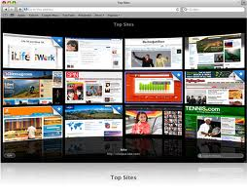
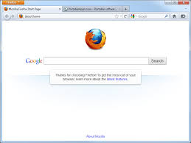
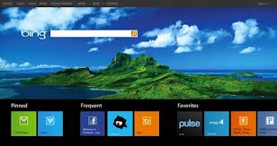
HTML5 Introducción
No todos los navegadores soportan completamente a HTML5 por lo cual debemos de utilizar las ultimas versiones.
Google Chrome y Safari están basados en Webkit (motor de código abierto), implementa casi todas las características implementadas en HTML5
Firefox, uno de los mejores navegadores para desarrolladores y su motor Gecko
Internet Explorer (IE9) que soporta la mayores de las nuevas características de HTML5

Slide 7
Elementos HTML5

Slide 8
HTML5 Componentes básicos de un documento
Características básicas
Estructura (HTML)
Estilo (CSS)
Funcionalidad (JavaScript)
La estructura es la parte esencial del documento
Contiene los elementos para alojar al contenido estático y dinámico
Plataforma base para aplicaciones
Parte vital del documento
Diferentes dispositivos y formas de interactuar con la web.

Slide 9
HTML5 HTML - Estructura Global
Un documento HTML
Es un archivo de texto, no se necesita ningún software de desarrollo para crearlo
La extensión del archivo es .html
Un documento HTML esta estrictamente organizado
Cada parte es diferenciada, declarada y encerrada por etiquetas (tags) específicos)
<etiqueta_de_apertura>
contenido
</etiqueta_de_cierre>
El contenido de un tag puede ser texto o tags anidados.
La mayoria de los tags vienen en pares (uno abre y otro cierra)
Atributos
Tienen un nombre, se les asigna un valor
Tienen un valor
Un tag puede tener múltiples atributos.
Elemento
<tag nombre_atributo=“valor”>
contenido
</tag>

Slide 10
HTML5 HTML - Estructura Global
Doctype
Especifica el tipo de documento
Debe ser la primera línea, sin espacios ni líneas antes
Activa el motor del navegador para interpretar HTML5 si es posible sino se ignora.
Html
Inicia la estructura de árbol
Es el elemento raíz
Encierra todo el código HTML
El atributo lang es el único atributo que se necesita especificar en este tag en HTML5 y define el lenguaje humano del contenido del documento. En el ejemplo “es” se usa para Español. Para otros lenguajes revisar http://www.w3schools.com/tags/ref_language_codes.asp
<!DOCTYPE html>
<html lang=“es”>
</html>

Slide 11
HTML5 HTML - Estructura Global
El tag <html> contiene 2 secciones
Head
No presenta cambios respecto a otras versiones
Define el titulo, el conjunto de caracteres, información general del documento, incorpora archivos de estilo y scripts.
Únicamente el titulo es visible.
Body
Almacena la mayor sección del documento
Es la parte visible del documento
No presenta cambios respecto a otras versiones
<!DOCTYPE html>
<html lang=“es”>
<head>
</head>
<body>
</body>
</html>

Slide 12
HTML5 HTML - Estructura Global
Meta
Elemento del tag <head>
Especifica como el texto es presentado en pantalla (charset) acorde a las necesidades.
Otros atributos
Description
Keywords
Información para los mores de búsqueda y dispositivos
Es un tag que no tiene par, no es necesario cerrarlo pero por compatibilidad se lo recomienda (self-enclosing)
<!DOCTYPE html>
<html lang="en">
<head>
<meta charset=“utf-8” />
<meta name=“description” content=“Ejemplo de HTML5” />
<meta name=“keywords” content=“HTML5, CSS3, Javascript” />
</head>
<body>
</body>
</html>

Slide 13
HTML5 HTML - Estructura Global
Title
Especifica el titulo del documento
Se muestra en la parte superior de los navegadores o en las pestañas
Link
Usado para incorporar archivos externos de estilos, scripts, imágenes o iconos
En HTML5 solo se utilizan los atributos rel y ref, el atributo type se eliminó
<!DOCTYPE html>
<html lang="en">
<head>
<meta charset=“utf-8” />
<meta name=“description” content=“Ejemplo de HTML5” />
<meta name=“keywords” content=“HTML5, CSS3, Javascript” />
<title>Titulo del documento</title>
<link rel=”stylesheet” href=”mystyles.css” />
</head>
<body>
</body>
</html>
Hoja de estilo: Grupo de reglas de formato (tamaños de letras, color, etc.) que ayudan a cambiar la apariencia de un documento.

Slide 14
HTML5 HTML - Estructura del body
Genera la parte visible de la pagina web
HTML provee diferentes formas de construir y organizar la información del documento
Tablas (<table>)
Organizar datos, texto, imágenes y herramienta en filas y columnas de celdas.
Fueron la revolución en los primeros comienzos de la web
Fueron reemplazadas por elementos que permiten hacer lo mismo con menos código y que ofrecen mayor portabilidad y mantenimiento.
Las paginas eran diseños basados en tablas.
No provee mucha información acerca de lo que representa en el tag <body>
Elemento div (<div>)
Reemplazo a las tablas y nació el concepto de diseño basado en layout
Se volvió una practica común con el uso de CSS y JavaScript
No provee mucha información acerca de lo que representa en el tag <body>
Solo especificaba una división como una celda en una tabla lo cual es crucial para los navegadores.

Slide 15
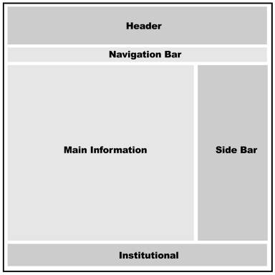
HTML5 HTML - Estructura del body
HTML5 incorpora nuevos elementos para diferenciar las secciones dentro del tag body
Cada elemento determina su funcionalidad
Cada pagina se divide en muchas áreas visuales.
En la figura se muestra el layout o diseño general de un sitio web en la actualidad

Slide 16
HTML5 HTML - Estructura del body
Header
Lugar donde se localiza el logo, nombre o descripción corta del sitio web
Navigation Bar
Contiene el menú o lista de enlaces con el propósito de dar navegabilidad
Main Information
Puede contener la lista de artículos, descripción de productos, entradas de un blog y otra información importante.
Side Bar
Puede mostrar una lista de enlaces apuntando a esos items. Por ejemplo en un blog esta columna ofrece un listado de enlaces a cada una de las entradas del blog, información del autor, etc.
Institucional
Información del autor, la compañía, términos y condiciones, mapas, etc.

Slide 17
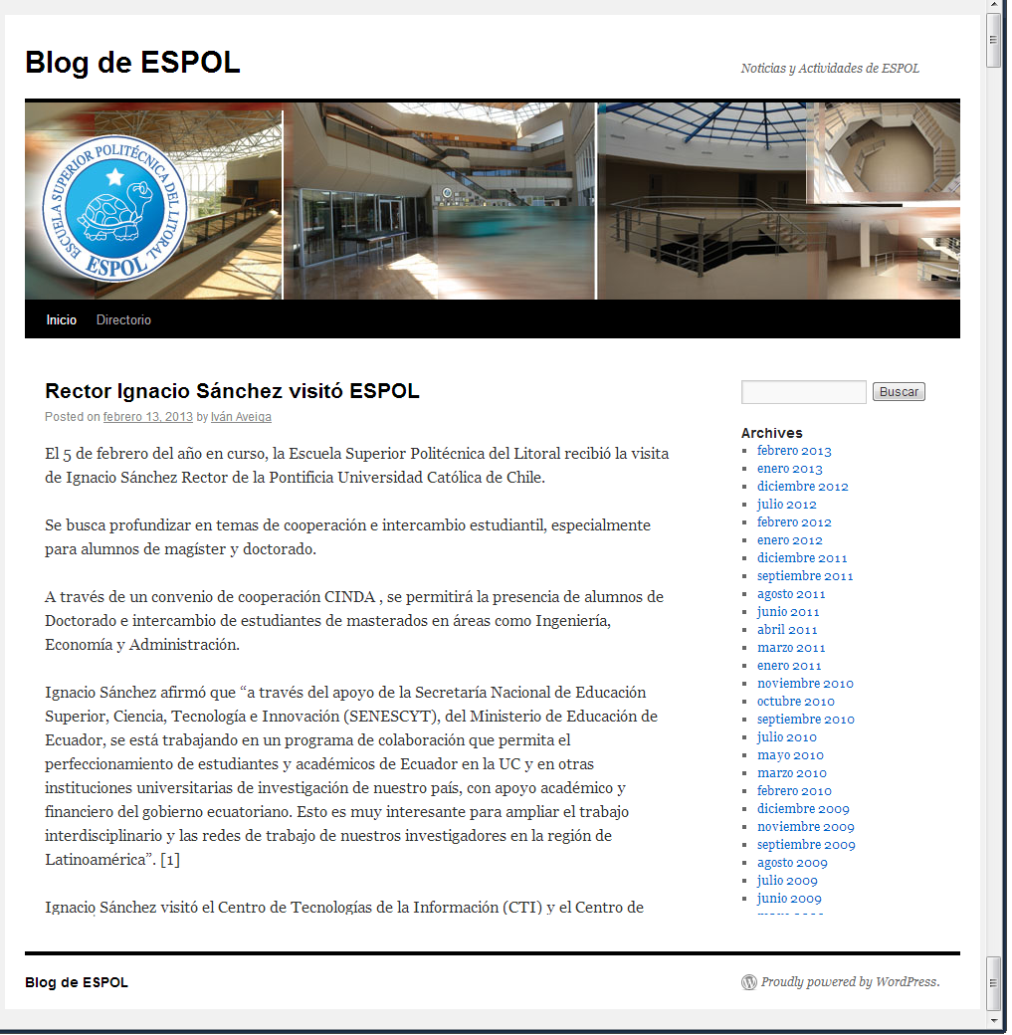
HTML5 HTML - Estructura del body
1
Cabecera (Header)
Barra de Navegacion (Navigation bar)
Información Principal (Main information)
Side bar
Pie o barra institucional (Footer)
2
3
4
5

Slide 18
HTML5 HTML - Estructura del body
HTML5 considera esta estructura basica y layout
Provee nuevos elementos para diferencia y declarar cada uno de estos
Informa al navegador de cada sección
1
header
nav
section
aside
footer
2
3
4
5

Slide 19
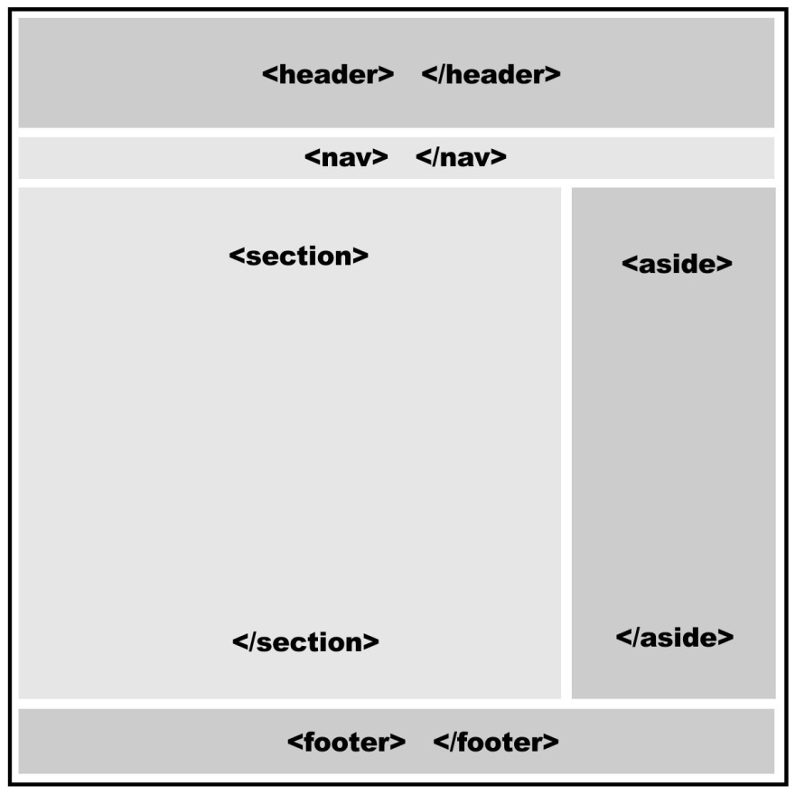
HTML5 HTML - Estructura del body

Slide 20
HTML5 HTML - Estructura del body
<header>
Para construir la cabecera del documento
Información introductorio (títulos, subtítulos o logos)
Es usado solo por el <body> y sus secciones.
<!DOCTYPE html>
<html lang="en">
<head>
<meta charset=“utf-8” />
<meta name=“description” content=“Ejemplo de HTML5” />
<meta name=“keywords” content=“HTML5, CSS3, Javascript” />
<title>Titulo del documento</title>
<link rel=”stylesheet” href=”mystyles.css”>
</head>
<body>
<header>
<h1>This is the main title of the website</h1>
</header>
</body>
</html>
<h1> es un elemento de HTML usado para definir títulos. El numero indica la importancia del contenido. <h1> es el de mayor importancia y <h6> el de menor.

Slide 21
HTML5 HTML - Estructura del body
<nav>
Para construir la barra de navegación
Puede ir en cualquier lugar, incluso dentro del <header> pero no es parte de él
Declararlo como otra sección para mantener el código portable y leíble para que siga siendo estándar
<!DOCTYPE html>
<html lang="en">
<head>
<meta charset=“utf-8” />
<meta name=“description” content=“Ejemplo de HTML5” />
<meta name=“keywords” content=“HTML5, CSS3, Javascript” />
<title>Titulo del documento</title>
<link rel=”stylesheet” href=”mystyles.css”>
</head>
<body>
<header>
<h1>This is the main title of the website</h1>
</header>
<nav>
<ul>
<li>home</li>
<li>photos</li>
<li>videos</li>
<li>contact</li>
</ul>
</nav>
</body>
</html>
<ul> define una lista no ordenada o con viñetas. Cada ítem de la lista se representa con elemento <li>

Slide 22
HTML5 HTML - Estructura del body
<section>
Contiene la información principal de la pagina
<!DOCTYPE html>
<html lang="en">
<head>
<meta charset=“utf-8” />
<meta name=“description” content=“Ejemplo de HTML5” />
<meta name=“keywords” content=“HTML5, CSS3, Javascript” />
<title>Titulo del documento</title>
<link rel=”stylesheet” href=”mystyles.css”>
</head>
<body>
<header>
<h1>This is the main title of the website</h1>
</header>
<nav>
<ul><li>home</li><li>photos</li><li>videos</li><li>contact</li>
</ul>
</nav>
<section></section>
</body>
</html>
Nota: <ol> define una lista ordenada o numerada. Cada ítem de la lista se representa con elemento <li>

Slide 23
HTML5 HTML - Estructura del body
<aside>
Contiene la información relacionada a la informacion principal (<section>) de la pagina
Puede estar a la izquierda o derecha del layout, el tag no tiene una posición predefinida.
<!DOCTYPE html>
<html lang="en">
<head>
<meta charset=“utf-8” />
<meta name=“description” content=“Ejemplo de HTML5” />
<meta name=“keywords” content=“HTML5, CSS3, Javascript” />
<title>Titulo del documento</title>
<link rel=”stylesheet” href=”mystyles.css”>
</head>
<body>
<header>
<h1>This is the main title of the website</h1>
</header>
<nav>
<ul><li>home</li><li>photos</li><li>videos</li><li>contact</li>
</ul>
</nav>
<section></section>
<aside>
<blockquote>Article number one</blockquote>
<blockquote>Article number two</blockquote>
</aside>
</body>
</html>

Slide 24
HTML5 HTML - Estructura del body
<footer>
Finaliza la plantilla de un documento HTML5
<!DOCTYPE html>
<html lang="en">
<head>
…
</head>
<body>
<header>…</header>
<nav>...</nav>
<section>...</section>
<aside>
…
</aside>
<footer>JRE Copyright &copy; 2013-2014</footer>
</body>
</html>

Slide 25
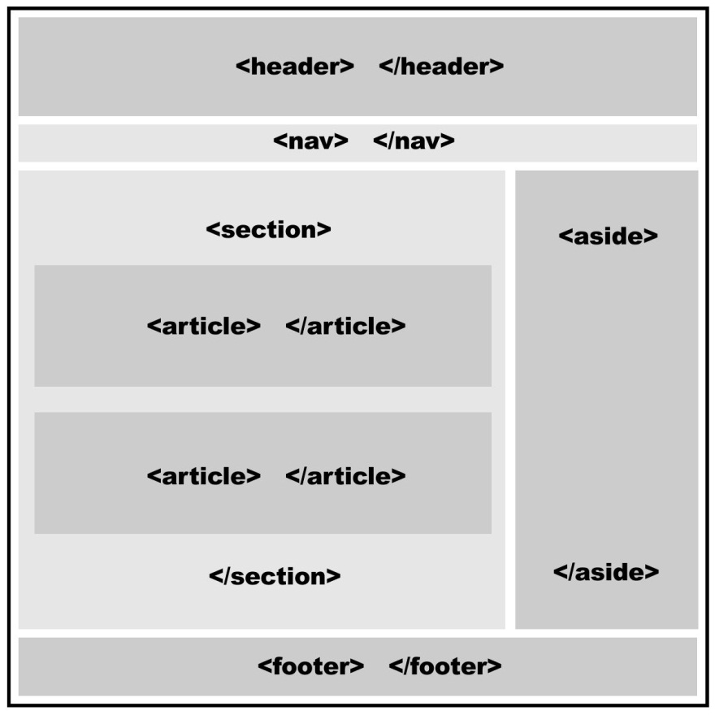
HTML5 HTML - Estructura del body
<article>
Muestra la información relevante
Cada article tiene las mismas características
Cada uno es un ítem independiente
Tiene su estructura independiente
<header> y <footer>
<!DOCTYPE html>
<html lang="en">
<head> … </head>
<body>
…
<section>
<article>
<header><h1>Title of post One</h1></header>
This is the text of my first post
<footer><p>comments (0)</p></footer>
</article>
<article>
<header><h1>Title of post Two</h1></header>
This is the text of my second post
<footer><p>comments (0)</p></footer>
</article>
</section>
…
</body>
</html>

Slide 26
HTML5 HTML - Estructura del body
…
<section>
<article>
<header>
<hgroup>
<h1>Titulo post 1</h1>
<h2>subtitulo post 1</h2>
</hgroup>
<p>12-MAR-2013</p>
</header>
This is the text of my first post
<footer><p>comments (0)</p></footer>
</article>
<article>
<header>
<hgroup>
<h1>Title of post Two</h1>
<h2>subtitle of the post Two</h2>
</hgroup>
<p>posted 12-15-2011</p>
</header>
This is the text of my second post
<footer><p>comments (0)</p></footer>
</article>
</section>
</body>
</html>
<hgroup>
Cuando dentro de un header de un article necesitamos establecer subtítulos o mas información para declarar de que es la pagina o la sección
Para mejorar el rendimiento del procesamiento del navegador y evitar generar multimples secciones o subsecciones los tags h1, h2, …, h6 deben ser agrupados dentro de un <hgroup>

Slide 27
HTML5 HTML - Estructura del body
…
<section>
<article>
<header>
<hgroup>
<h1>Titulo post 1</h1>
<h2>subtitulo post 1</h2>
</hgroup>
<p>12-MAR-2013</p>
</header>
This is the text of my first post
<figure>
<img src=”http://www.daw.com/htm5.jpg”>
<figcaption>
This is the image of the first post
</figcaption>
</figure>
<footer><p>comments (0)</p></footer>
</article>
…
</section>
…
<figure>
Creado para ser mas específicos en las declaraciones de un documento
<figcaption>
Creado para describir mediante un texto corto la imagen.

Slide 28
HTML5 Nuevos y viejos elementos
<em>
Usado para indicar enfasis
Reemplaza el tag <i>
<strong>
Usado para dar importancia
<mark>
Usado para resaltar texto que es relevante acorde a las circunstancias
<b>
Usado solo cuando no exista otro tag mas apropiado para la situación
<small>
Anteriormente usado para presentar cualquier texo en letra pequeña
En HTML5 representa impresión en letras pequeñas como impresión legal,
<small>Copyright &copy; 2013 JRE</small>

Slide 29
HTML5 Nuevos y viejos elementos
<cite>
Anteriormente usado para resaltar citas textuales
En HTML5 encierra títulos de un trabajo como un libro, películas, canciones, etc.
<span>I love the movie <cite>Temptations</cite></span>
<address>
Es un viejo elemento convertido en un elemento estructural
Debe ser usado para establecer información de contacto y debe estar incluido dentro del elemento <footer>
<article>
<header>
<h1>Title of post Two</h1>
</header>
This is the text of the article
<footer>
<address>
<a href=“http://daw.fiec.espol.edu.ec”>DAW JRE</a>
</address>
</footer>
</article>

Slide 30
HTML5 Nuevos y viejos elementos
<time>
Usado para especificar una estampa de tiempo que puede ser leído por la maquina y un texto que representa una fecha y hora que puede ser leída por los humados.
El atributo pubdate indica que la fecha representa una fecha de publicación
<article>
<header>
<h1>Titulo del post</h1>
<time datetime="2013-03-20" pubdate>posteado 20-Mar-2013</time>
</header>
Este es el texto del articulo
</article>

Slide 31
HTML5 Nuevos y viejos elementos
Anchor o Link
<a href=“url”> contenido </a>
Imágenes
<img src=“uri” alt=“text”>
Alt contiene el texto que se ve en el navegador cuando no se carga la imagen (broken request).
Requerido por los validadores y para personas ciegas.
No tiene contenido (void tag). Como no tiene contenido no tiene tag de cierre.
Múltiples líneas
<br> o brake
Void tag
Párrafo o tag <p>
<p> contenido </p>
Da un salto de línea luego de terminar el parrafo
Span y div
Ambos son elemento normal
Span contiene texto “inline”
Div contiene texto y lo muestra en bloque o “block”
Ambos pueden combinarse con CSS
<span class=“clase”>texto<span>
<div class=“clase”> texto <div>

Slide 32
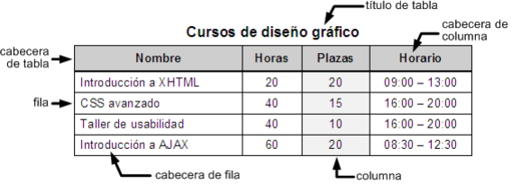
HTML5 Nuevos y viejos elementos
Listas:
<ul>
<li>
Usar listas ordenadas para mostrar secuencia y jerarquia
<ol>
<li>
<ul>
Tablas – tag <table>
<caption>
<tr>
<th>
<td>

Slide 33
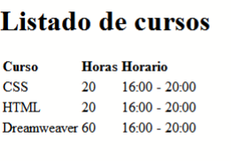
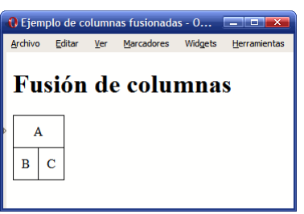
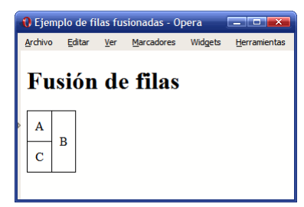
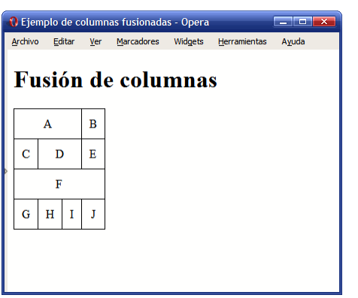
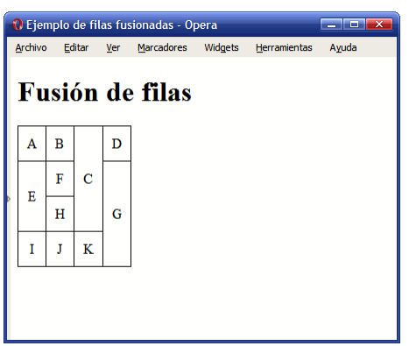
HTML5 Nuevos y viejos elementos – Tag <table>
Notes:
<table>
<tr>
<td colspan="2">A</td>
</tr>
<tr>
<td>B</td>
<td>C</td>
</tr>
</table>
<table>
<tr>
<td>A</td>
<td rowspan="2">B</td>
</tr>
<tr>
<td>C</td>
</tr>
</table>

Slide 34
Uniform Resource Locator (URL)
http://www.fiec.espol.edu.ec /foo#fragmento
Protocolo (http, https, ftp)
Host
Nombre de maquina o servidor que contiene los documentos
Puede ser una dirección IP
Path
Es todo aquello que va luego del nombre del host
Fragmento
Esta separado del resto del URL por un #
Es un marcador que hace referencia a una parte de la pagina que se esta visualizando. Solo existen en el navegador y no causan postback

Slide 35
Uniform Resource Locator (URL) Parametros Query ó parametros GET
https://academico.espol.edu.ec/materias.aspx?param=199906983
Un parámetro simple: nombre_parametro=valor
Lista de parámetros: param1=value1&param2=value2&…
Los parámetros son información adicional que se le da al servidor o son parámetros que el servidor necesita para realizar algún procesamiento dinámico.
Viajan como parte del request.
La cadena de parámetros se conoce como Query String.

Slide 36
Reglas de HTML5

Slide 37
Reglas de HTML5
R1: Iniciar con DOCTYPE
La sentencia <!DOCTYPE> identifica la versión del documento HTML
Permite obtener el DTD con el cuál cumple el documento y poder validarlo
R2: Utilizar el tag <meta> para especificar palabras claves, codificación de caracteres y descripción del documento
R3: No hacer uso del código de inicio XML
DTD (Document Type Definition)
Es una descripción de estructura y sintaxis de un documento XML o SGML.
Su función básica es la descripción del formato de datos, para usar un formato común y mantener la consistencia entre todos los documentos que utilicen la misma DTD.
<meta charset=“utf-8” />
<meta name=“description” content=“Ejemplo de HTML5” />
<meta name=“keywords” content=“HTML5, CSS3, Javascript” />
<?xml version="1.0" encoding="ISO-8859-1"?>

Slide 38
Reglas de HTML5
R4: Escribir tags y atributos en mayúsculas o minúsculas
La sentencia <!DOCTYPE> identifica la versión del documento HTML
Permite obtener el DTD con el cuál cumple el documento y poder validarlo
R5: Contenidos y valores de atributos mantienen su formato de mayúsculas y minúsculas
R6: Todos los atributos deben ir entre comillas dobles
R7: Todos los atributos deben tener valores
<P>Esto es un parrafo.</P>
<ACRONYM Title=“Desarrollo de Aplicaciones Web">DAW</ACRONYM>
<p>Este es un parrafo</p>
<acronym title=“Desarrollo de Aplicaciones Web">DAW</acronym>
<input type="checkbox" id="checkbox1“ name="checkbox1" checked>
<input type="checkbox" id="checkbox1“ name="checkbox1" checked="checked" />

Slide 39
Reglas de HTML5
R8: Cerrar todos los tags
R9: Cerrar todos los tags vacíos
Utilizar el código “ />”
Elementos vacíos: hr br img meta
R10: Codificar los caracteres especiales
<ul>
<li>Coffey</li>
<li>Tea
<ul>
<li>Black tea</li>
<li>Green tea</li>
</ul>
<li>Milk</li>
</ul>
<ul>
<li>Coffee</li>
<li>Tea
<ul>
<li>Black tea</li>
<li>Green tea</li>
</ul>
</li>
<li>Milk</li>
</ul>
<img src="housephoto.jpg" height="400" width="600“ alt="Photo of a house">
<img src="housephoto.jpg" height="400" width="600“ alt="Photo of a house" />
<p> Visitanos Laverne & Shirley’s Place.</p>
<p> Visitanos Laverne &amp; Shirley&rsquo;sPlace.</p>

Slide 40
Reglas de HTML5
R11: Prohibir doble guion en los comentarios y uso correcto de los tags de comentarios
R12: Anidando correctamente
Todos los elementos anidados deben cerrarse en el orden correcto
<!-- Bad example of a comment. – The preceding double hyphen is bad. -->
<!-- Good example of a comment - - There is comment. a space between the hyphens. -->
<b>
<i>This text is bold and italic</b>
</i>
<b>
<i>This text is bold and italic</i>
</b>

Slide 41
Escribir Documentos Bien-Formados
HTML5

Slide 42
Escribir Documentos Bien-Formados
El Web Browser no puedo decir si el documento HTML esta bien formado o no
Usar un parser para validar si esta bien formado y sus elementos son validos
El parser verifica si un documento esta bien formado y si cumple con el DTD especificado
No utilice elementos descontinuados
Algunos elementos y atributos estan permitidos en el HTML 4.01 Transitional y en el XHTML 1.0 Transitional son descontinuados en el XHTML 1.0 Strict (y en el HTML 4.01 Strict) y pueden estar descontinuados en el HTML5.
Por ejemplo:
<font>, <center>, alink, align, width, height (para algunos elementos) y background.
Utilice los elementos correctamente acorde a la especificación actual
<cite>, <address>, <em>, <strong>, <mark>, <b>, <small>, etc..
Script and style elements, type attribute
<script type="text/javascript"> <![CDATA[ … unescaped script content ... ]]> </script>
<style type="text/css"> . . . </style>

Slide 43
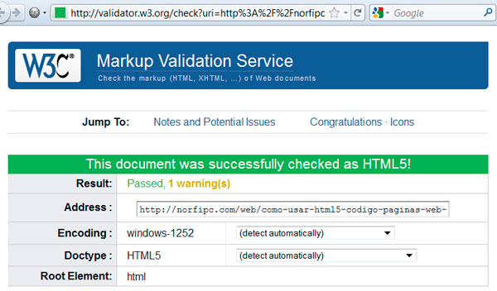
Validación de Paginas Web (Cont.)
Validación:
Verifica que el documento XHTML este bien formado
Verifica que el documento este escrito acorde a la definición de los mismos en el DTD
Si no es valido y contiene errores:
La mayoría de los browser probablemente trataran al documento como si fuera un documento HTML Ignorando los errores y rende rizando la pagina de cualquier forma

Slide 44
Forms and Forms API
HTML5

Slide 45
HTML Web Forms
Web 2.0 es acerca de los usuarios
Son la interfaz mas importante
Insertar datos
Tomar decisiones
Comunicar información
Cambiar el comportamiento de una aplicación
Códigos y librerías para procesamiento de formularios
Nuevos elementos
Nuevos atributos
API

Slide 46
Elemento <form>
Misma estructura
Autocomplete
Viejo atributo
Atributo estandar
Valores:
on(por defecto)
off
Novalidate
HTML5 formularios validados automáticamente
No se especifica valor
Representa un boolean
Igual a Formnovalidadte
<!DOCTYPE html>
<html lang="en">
<head>
<title>Forms</title>
</head>
<body>
<section id="form">
<form name="myform" id="myform" method="get">
<input type="text" name="name" id="name">
<input type="submit" value="Send">
</form>
</section>
</body>
</html>

Slide 47
Elemento input
Elemento mas importante dentro de un formulario
Cambia de característica según su atributo type
En HTML5 type no especifica el tipo de entrada pero le especifica al navegador que hacer con la información recibida y si la valida o no
Atributos adicionales para validar entradas en tiempo real
<!DOCTYPE html>
<html lang="en">
<head>
<title>Forms</title>
</head>
<body>
<section id="form">
<form name="myform" id="myform" method="get">
<input type="text" name="name" id="name">
<input type="submit" value="Send">
</form>
</section>
</body>
</html>

Slide 48
Elemento input type=“email”
El navegador verificara y validara que el texto insertado en el campo sea una dirección de correo electrónico.
Si no se pasa la validación, no se envía el formulario.
La respuesta del navegador no es estandar
Bordes rojos
Bordes azules
<!DOCTYPE html>
<html lang="en">
<head>
<title>Forms</title>
</head>
<body>
<section id="form">
<form name="myform" id="myform" method="get">
<input type="email" name="myemail" id="myemail">
<input type="submit" value="Send">
</form>
</section>
</body>
</html>

Slide 49
Elemento input type=“search/url/tel”
<input type="search" name="mysearch" id="mysearch">
<!DOCTYPE html>
<html lang="en">
<head>
<title>Forms</title>
</head>
<body>
<section id="form">
<form name="myform" id="myform" method="get">
<input type="search" name="mysearch" id="mysearch">
<input type="url" name="myurl" id="myurl">
<input type="tel" name="myphone" id="myphone">
<input type="submit" value="Send">
</form>
</section>
</body>
</html>
Solo es una indicación para el navegador
Exactamente igual que el tipo email pero para direcciones web (validación)
Usado para ingresar teléfonos
No valida una sintaxis en particular
Indicación para ajuste en el navegador de acuerdo al dispositivo
<input type="url" name="myurl" id="myurl">
<input type="tel" name="myphone" id="myphone">

Slide 50
Elemento input type=“number”
<input type="number" name="mynumber" id="mynumber" min=”0” max=”10” step=”5”>
<!DOCTYPE html>
<html lang="en">
<head>
<title>Forms</title>
</head>
<body>
<section id="form">
<form name="myform" id="myform" method="get">
<input type="search" name="mysearch" id="mysearch">
<input type="url" name="myurl" id="myurl">
<input type="tel" name="myphone" id="myphone">
<input type="number" name="mynumber" id="mynumber" min=”0” max=”10” step=”5”>
<input type="submit" value="Send">
</form>
</section>
</body>
</html>
Valido solo para entradas numéricas
Nuevo atributos
min: Determina el valor mínimo aceptable
max: Determina el valor máximo aceptable
step: Determina el paso al cual se incrementa o decrementa el valor del campo.
No se necesita especificar el valor mínimo ni máximo
Por defecto el paso es 1

Slide 51
Elemento input type=“date/week/month”
<input type="date" name="mydate" id="mydate">
<!DOCTYPE html>
<html lang="en">
<head>
<title>Forms</title>
</head>
<body>
<section id="form">
<form name="myform" id="myform" method="get">
<input type="date" name="mydate" id="mydate">
<input type="week" name="myweek" id="myweek">
<input type="month" name="mymonth" id="mymonth">
<input type="submit" value="Send">
</form>
</section>
</body>
</html>
Renderiza un nuevo tipo de control
Permite ingresar una fecha de mejor manera
La interface no esta definida depende del navegador y el tipo de dispositivo
El valor generado usualmente sigue el formato YYYY-MMM-DD
Similar al tipo fecha pero para seleccionar semanas
El valor generado usualmente sigue el formato YYYY-WNN (ej. 2013-W20)
Para seleccionar un mes
Usualmente sigue el formato YYYY-MMM
<input type="week" name="myweek" id="myweek">
<input type="month" name="mymonth" id="mymonth">

Slide 52
Elemento input type=“time/datetime/datetime-local”
<input type="time" name="mytime" id="mytime">
<!DOCTYPE html>
<html lang="en">
<head>
<title>Forms</title>
</head>
<body>
<section id="form">
<form name="myform" id="myform" method="get">
<input type="time" name="mytime" id="mytime">
<input type="datetime" name="mydatetime" id="mydatetime">
<input type="submit" value="Send">
</form>
</section>
</body>
</html>
Renderiza un nuevo tipo de control
Permite ingresar tiempo
El valor generado usualmente sigue el formato “hora:minuto:segundo” pero tambien puede ser “hora:minutos”
Usado para fechas completas de fecha y hora
Incluye zona horaria
Usado para fechas completas de fecha y hora
No incluye zona horaria
<input type="datetime" name="mydatetime" id="mydatetime">
<input type="datetime-local" name="mylocaldatetime" id="mylocaldatetime">

Slide 53
Elemento input type=“color”
<input type="color" name="mycolor" id="mycolor">
<!DOCTYPE html>
<html lang="en">
<head>
<title>Forms</title>
</head>
<body>
<section id="form">
<form name="myform" id="myform" method="get">
<input type="color" name="mycolor" id="mycolor">
<input type="submit" value="Send">
</form>
</section>
</body>
</html>
Renderiza un control que no existía antes
Permite seleccionar al usuario un color
El valor esperado por este campo es un numero hexadecimal
#00FF00
No existe interface estándar en HTML

Slide 54
Nuevos atributos
placeholder
Usado usualmente con type=“search”
Tambien se usa con entradas de texto
Representa palabras claves o frases para ayudar al usuario con un dato de entrada correcto
required
Valida que el campo este lleno
No requiere valor (atributo boolean)
multiple
Atributo boolean
Usado con tipos email y file
Permite entradas multiples en el mismo campo
El separador por defecto es la coma
El navegador valida cada valor de la lista
autofocus
Era aplicado por los desarrolladores utilizando el método Javascript “focus()”
Pone la pagina web sobre el elemento seleccionado pero considerando la posición actual
<input type="search" name="mysearch" id="mysearch"placeholder="type your seach">
<input type="email" name="myemail" id="myemail"multiple>
<input type="email" name="myemail" id="myemail"required>
<input type="search" name="mysearch" id="mysearch"autofocus>

Slide 55
Nuevos atributos
pattern
Usado para validaciones
Utiliza expresiones regulares
Se aplica a entradas tipo string
Puede utilizar el atributo title para personalizar mensajes de error
)
form
Permite declarar elementos de un formulario fuera del tag <form>
El separador por defecto es la coma
El navegador valida cada valor de la lista
<!DOCTYPE html>
<html lang="en">
<head>
<title>Forms</title>
</head>
<body>
<nav>
<input type="search" name="mysearch" id="mysearch" form="myform">
</nav>
<section id="form">
<form name="myform" id="myform" method="get">
<input type="text" name="name" id="name">
<input type="submit" value="Send">
</form>
</section>
</body>
</html>
<input pattern=”[0-9]{5}" name="pcode" id="pcode” title=”insert the 5 numbers of your postal code”>

Slide 56
Nuevos elementos de formulario
<datalist>
Elemento para pre-construir listas de elementos
Usado en combinación del atributo list para mostrar sugerencias de entradas
Investigar elementos
<progress>
<meter>
<output>
Forms API (Sección JavaScript)
<!DOCTYPE html>
<html lang="en">
<head><title>Forms</title>
<script>
function initiate(){
name1=document.getElementById("firstname");
name2=document.getElementById("lastname");
name1.addEventListener("input", validation, false);
name2.addEventListener("input", validation, false);
validation();
}
function validation(){
if(name1.value=='' && name2.value==''){
name1.setCustomValidity('insert at least one name');
name1.style.background='#FFDDDD';
}else{
name1.setCustomValidity('');
name1.style.background='#FFFFFF';
}}
window.addEventListener("load", initiate, false);
</script>
</head>
<body>
<section id="form">
<form name="registration" method="get">
First Name:
<input type="text" name="firstname" id="firstname">
Last Name:
<input type="text" name="lastname" id="lastname">
<input type="submit" id="send" value="sign up">
</form>
</section>
</body>
</html>
<datalist id="mydata">
<option value=”123123123” label=”Phone 1”>
<option value=”456456456” label=”Phone 2”>
</datalist>
<input type="tel" name="myphone" id="myphone" list="mydata">

Slide 57
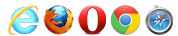
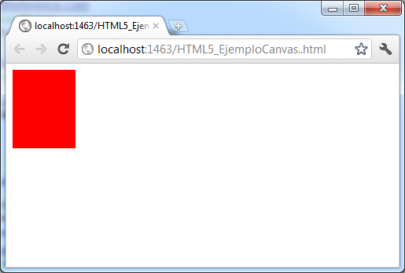
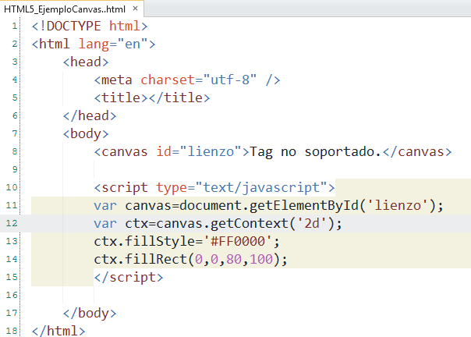
Canvas
<canvas> es un nuevo tag en HTML5.
Es un tag utilizado para dibujar graficos, via scripting. Sin embargo, solo es el contenedor.
Cualquier texto dentro de este elemento sera visible si el browser no lo soporta.
Atributos: height, width, atributos globales de HTML5
Eventos: todos los especificados en HTML5

Slide 58
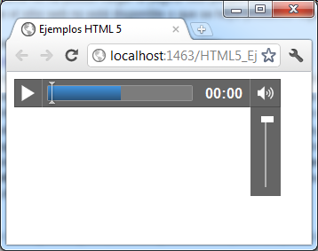
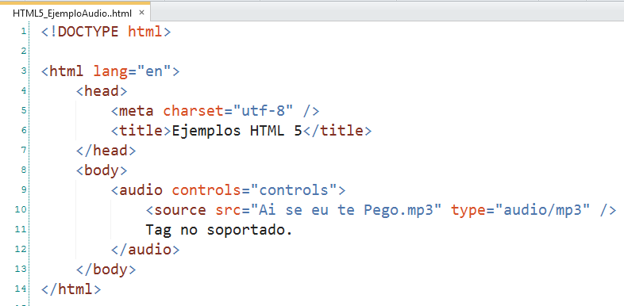
Audio
<audio> es un nuevo tag en HTML5.
Es un tag utilizado para definir sonido u otro elemento de audio stream.
Cualquier texto dentro de este elemento sera visible si el browser no lo soporta.
Atributos: autoplay, controls, loop, preload, src, todos los soportados por HTML 5
Eventos: todos los especificados en HTML5

Slide 59
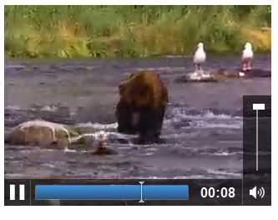
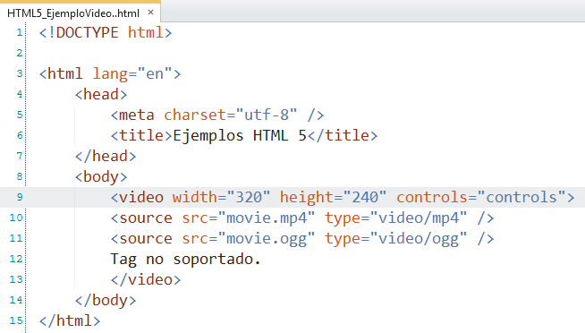
Video
<video> es un nuevo tag en HTML5.
Es un tag utilizado para definir sonido u otro elemento de audio stream.
Cualquier texto dentro de este elemento sera visible si el browser no lo soporta.
Atributos: autoplay, controls, height, loop, muted, poster, preload, src, width, todos los soportados por HTML 5
Eventos: todos los especificados en HTML5

